Slide 1
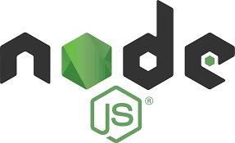
Introducción a

Slide 2
Agenda
Independencia de datos:
Introducción
Datos en Monolitos vs Datos en Microservicios
Desarrollo
Ejemplos: MS aplicando independencia de datos
Conclusión
Bibliografia

Slide 3
Titulo:

Slide 4
nodejs: ¿Qué es?
Node.js es un entorno de tiempo de ejecución de JavaScript de código abierto y multiplataforma. Ejecuta el motor JavaScript V8, el núcleo de Google Chrome, fuera del navegador, permite que Node.js sea muy eficaz
Se ejecuta en un solo proceso, sin crear un nuevo hilo para cada solicitud. Proporciona un conjunto de primitivas de E/S asincrónicas en su biblioteca estándar que evita que el código JavaScript se bloquee y, en general, las bibliotecas en Node.js se escriben utilizando paradigmas que no bloquean, lo que hace que el comportamiento de bloqueo sea la excepción en lugar de la norma.
Cuando realiza una operación de E/S, en lugar de bloquear el subproceso y desperdiciar ciclos en espera, reanudará las operaciones cuando regrese la respuesta.

Slide 5
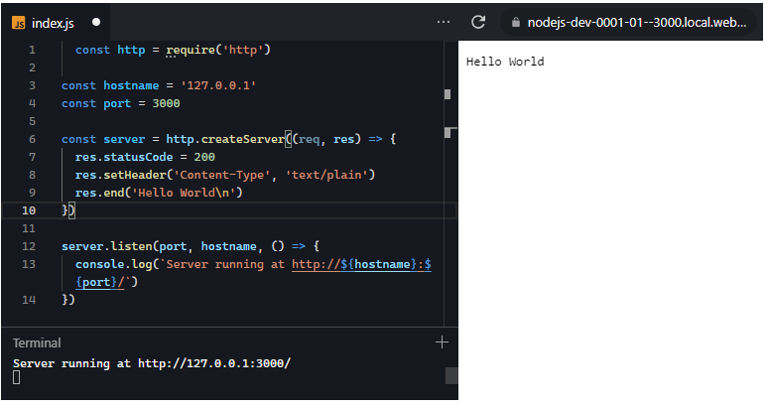
nodejs: Hello World
Primero incluye el módulo http de Node.js, para soporte de operaciones con redes. El método createServer() de http crea un nuevo servidor HTTP y lo devuelve.
El servidor está configurado para escuchar en el puerto y el nombre de host especificados en el método listen. Cuando el servidor está listo, se llama a la función de callback, en este caso nos informa que el servidor se está ejecutando.
Cada vez que se recibe un request, se llama a la función dentro del createServer, proporcionando dos objetos: una request y un response.

Slide 6
nodejs: Callbacks
Funciones que en general se pasan como parámetro a otras. Tienen como finalidad tener referencia en el código llamador de cuando ocurre el evento de respuesta ante una llamada.
En esta función se puede incluir cualquier tipo de procesamiento posterior a la invocación en curso que se lanzo.
En general son utilizadas en operaciones asincrónicas, y en lugar de bloquear el código principal o llamador a la espera de que finalice la funcionalidad invocada, esta informa de su finalización a través de la función callback.

Slide 7
nodejs: Modulos
Node permite la incorporación de módulos o liberarías propias o de terceros.
Para librerías de terceros, posterior a instalar la librería con: npm install “nombreLibreria”
Declaramos la necesidad de utilizarla

Slide 8
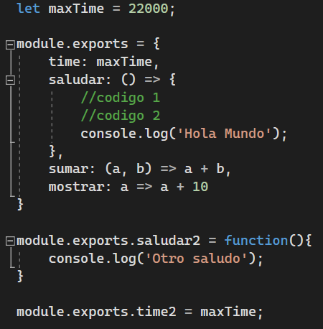

nodejs: Modulos
Para librerías propias, primero debemos crear un archivo con la declaración y la exportación de lo que queremos importar o utilizar.
Luego se declara la referencia para poder utilizarla

Slide 9
nodejs: Herramientas de terceros
Lodash: Biblioteca moderna ofrece modularidad, rendimiento, trabajo con matrices, números y objetos, etc. (https://lodash.com/)
yargs: Ayuda a crear herramientas de comando interactivas, analizando argumentos. (http://yargs.js.org/)

Slide 10
Herramientas propias de node: FileSystem
fs: Proporciona una gran cantidad de funciones muy útiles para acceder e interactuar con el sistema de archivos. (https://nodejs.dev/learn/the-nodejs-fs-module)
No hay necesidad de instalarlo. Al ser parte del núcleo de Node.js, se puede usar simplemente solicitándolo:

Slide 11
Herramientas propias de node: FileSystem
Una vez que lo haga, tendrá acceso a todos sus métodos, algunos ejemplos:
fs.copyFile(): copia un archivo
fs.mkdir(): crear una nueva carpeta
fs.readFile(): leer el contenido de un archivo. Relacionada:fs.read()
fs.rename(): cambiar el nombre de un archivo o carpeta
fs.rmdir(): eliminar una carpeta
fs.writeFile(): escribir datos en un archivo. Relacionada:fs.write():

Slide 12

Herramientas propias de node: OS
os: Proporciona muchas funciones que puede usar para recuperar información del sistema operativo subyacente y la computadora en la que se ejecuta el programa, e interactuar con él.
os.arch(): Devuelve la cadena que identifica la arquitectura subyacente, como arm, x64, arm64.
os.cpus(): Devuelve información sobre las CPU disponibles en su sistema.
os.freemem():Devuelve el número de bytes que representan la memoria libre en el sistema.
os.homedir(): Devuelve la ruta al directorio de inicio del usuario actual.

Slide 13
nodejs: Promise
Una promesa es una forma avanzada de trabajar con operaciones asíncronas. En lugar de utilizar una función a modo de callback utilizamos una estructura.
Donde el llamador puede manipular la respuesta con la instrucción then. Dentro de esta puede diferenciar claramente, ejecuciones con error de ejecuciones correctas.
La función asincrónica invocada que desea retornar una promesa, contara con las funciones res y rej, para indicar que finalizo correctamente o con errores respectivamente.

Slide 14

¿Preguntas?

Slide 15

Gracias

